Slide 1
KHỞI ĐỘNG

Slide 2
Dấu hiệu chia hết cho 2
Em
Các số có chữ số tận cùng là 0; 2; 4; 6; 8 thì chia hết cho 2.
Cần
Nhớ
Dấu hiệu chia hết cho 5
Các số có chữ số tận cùng là 0 hoặc 5 thì chia hết cho 5.

Slide 3




Toán
LUYỆN TẬP
Trang 96

Slide 4
Yêu cầu cần đạt
- Củng cố kiến thức về dấu hiệu chia hết cho 2, cho 5
- Vận dụng dấu hiệu chia hết cho 2 và dấu hiệu chia hết cho 5.
- Nhận biết được số vừa chia hết cho 2 vừa chia hết cho 5 trong một tình huống đơn giản.

Slide 5

Trong các số
3457; 4568; 66814; 2050;
2229; 3576; 900; 2355
Bài 1
a) Số nào chia hết cho 2?
b) Số nào chia hết cho 5?

Slide 6
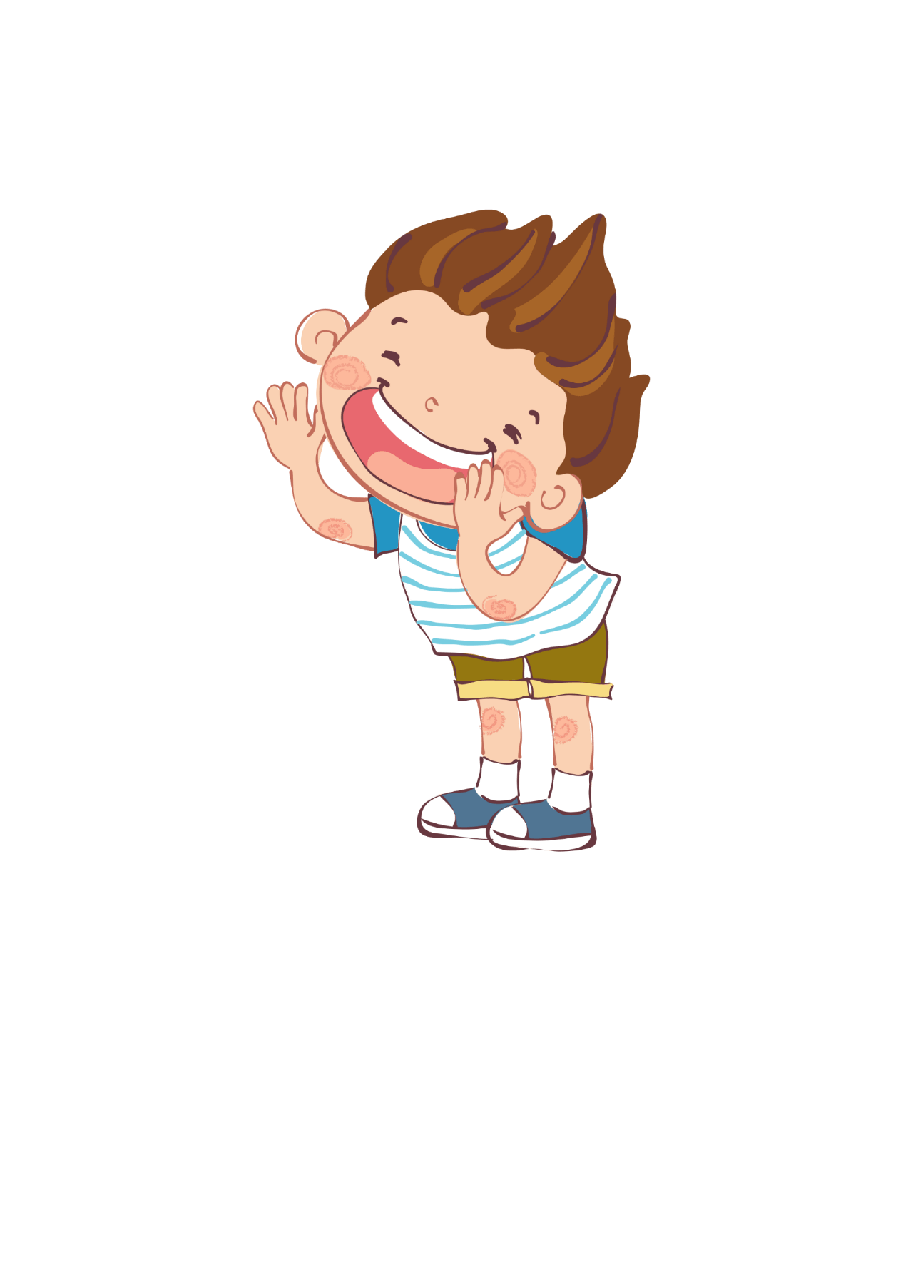
3457
4568
66814
2050
2050
2355
2229
3576
900
900
Số chia hết cho 2
Số chia hết cho 5

Slide 7
Hai số: 2050 và 900 đều chia hết cho cả 2 và 5.
Em có nhận xét gì về số: 2050 và 900 ?

Slide 8

Bài 2
a) Hãy viết ba số có ba chữ số và chia hết cho 2
a) Hãy viết ba số có ba chữ số và chia hết cho 5
608
134
752
555
235
450

Slide 9
Trong các số:
345; 480; 296; 341;
2000; 3995; 9010; 324
Bài 3
a) Số nào vừa chia hết cho 2 vừa chia hết cho 5.
b) Số nào chia hết cho 2 nhưng không chia hết cho 5.
c) Số nào chia hết cho 5 nhưng không chia hết cho 2.

Slide 10
345
480
341
2000
3995
9010
324
296
Chia hết cho 2
Chia hết cho 2 và 5
Chia hết cho 5

Slide 11
Bài 4: Số vừa chia hết cho 2 vừa chia hết cho 5 thì tận cùng là chữ số nào ?

Slide 12
Dấu hiệu chia hết cho 2
Em
Các số có chữ số tận cùng là 0; 2; 4; 6; 8 thì chia hết cho 2.
Cần
Dấu hiệu chia hết cho 5
Nhớ
Các số có chữ số tận cùng là 0 hoặc 5 thì chia hết cho 5.
Những số có tận cùng là 0 thì vừa chia hết cho 2 vừa chia hết cho 5.

Slide 13
Bài 5
Loan có ít hơn 20 quả táo. Biết rằng, nếu Loan đem số táo đó chia đều cho 5 bạn hoặc chia đều cho 2 bạn thì cũng vừa hết.
Hỏi Loan có bao nhiêu quả táo ?

Slide 14
Đáp án
Số táo chia hết cho cả 2 lẫn 5 nên tận cùng là 0.
Số có tận cùng là 0 và bé hơn 20 là số 0 và 10.
Số táo của Loan không thể là 0 quả, vậy số táo của Loan là 10 quả táo.

Slide 15
DẶN DÒ

